Slide 2
目次

Slide 3
１-1.アプリアイコン、アプリ名、スプラッシュ希望（必須）
①アプリアイコン 画像ファイル名 | 例：icon.ai
②アプリ名 | 例：CROSSPOINT
③スプラッシュ 画像ファイル名 | 例：splash.ai

Slide 4
１-2.プッシュ配信通知アイコン/アダプティブアイコン（任意）
①画像ファイル名 | 例：push.ai
②画像ファイル名 | 例：adaptive.ai
②背景色コード | 例：#000000
C

Slide 5
２.ヘッダー領域デザイン希望（必須）
①ヘッダーエリア | 色コード指定 | （参考）デフォルト色コード
背景 | # | #FFFFFF
右上のアイコン | # | #000000
②登録ボタン エリア | 色コード指定 | （参考）デフォルト色コード
背景 | # | #F2F2F2
文字 | # | #000000
ボタン | # | #FE7E54
③CARDサブメニューエリア | 色コード指定 | （参考）デフォルト色コード
背景 | # | #F2F2F2
文字 | # | #000000

Slide 6
３.フッターメニュー構成希望①（必須）
 | フッター名 | 使用する機能 or 外部リンクURL
① | 例：ホーム | 例：HOME
② | 例：会員証 | 例：CARD
③ | 例：ONLINE | 例：https://ill.co.jp
④ | 例：店舗 | 例：SHOP
⑤ | 例：メニュー | 例：MORE
【使用可能機能一覧】
(1)HOME
(2)CARD
(3)NEWS
(4)SHOP
(5)COUPON
(6)コーディネート
(7)アイテム
(8)お気に入り
(9)MORE
(10)その他外部リンクも設定可能（ONLINESHOP/ BLOGなど）

Slide 7
４.フッターメニュー構成希望②（必須）
https://icooon-mono.com/
 | 希望画像ファイル名/希望アイコンのURL
① | 例 ファイル：card.ai URL：https://icooon-mono.com/14481
②
③
④
⑤
⑥

Slide 8
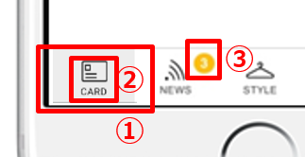
５.フッターメニュー構成希望③（必須）
フッターエリア | 色コード指定 | （参考）デフォルト色コード
①フッター背景色 （ページ未選択時） | # | #FFFFFF
①フッター背景色 （ページ選択時） | # | #EDEDED
②フッターアイコン （ページ未選択時） | ＃ | #000000
②フッターアイコン （ページ選択時） | # | #696969
③News新着マーク | # | #FFBD0D

Slide 9
６.MOREメニュー構成希望（任意）
 | メニュー名 | 使用する機能 or 外部リンクURL
① | 例：クーポン
② | 例：店舗一覧
③ | 例：オンラインストア
④ | 例：会員規約
⑤
⑥
⑦
【使用可能機能一覧】
(1)HOME
(2)CARD
(3)NEWS
(4)SHOP
(5)COUPON
(6)コーディネート
(7)アイテム
(8)お気に入り
(9)MORE
(10)その他外部リンクも設定可能（ONLINESHOP/ BLOGなど）
 | SNS名 | SNSのURL
① | Facebook
② | Instagram
③ | X
④ | LINE
⑤ | ご希望の内容があればご相談ください（Youtubeなど）

Slide 10
７.設定メニュー構成希望（任意）
 | メニュー名 | 使用する機能 or 外部リンクURL
①
②
③
④
⑤
⑥
⑦
【使用可能機能一覧】
(1)HOME
(2)CARD
(3)NEWS
(4)SHOP
(5)COUPON
(6)コーディネート
(7)アイテム
(8)お気に入り
(9)MORE
希望 | ログアウト機能
 | 設定メニューにログアウトボタンを 設置を希望する場合は希望に「〇」してください。

Slide 11
８.アプリボタンデザイン希望（任意）
ヘッダーエリア | 色コード指定
①背景 | 例：#000000
②テキスト | 例：#ffffff

Slide 12
9.退会機能（EC連携がある場合）（必須）
Google Playでアプリを公開する際に、会員情報の削除についての要件に則るため、
アプリ内に退会機能の設置が必要となります。(詳細は下記をご覧ください。)
■データセーフティ：会員情報の削除について
https://help.point-service.jp/hc/ja/articles/25698871031193
退会URL

Slide 13
9.退会機能（EC連携がない場合）①（必須）
Google Playでアプリを公開する際に、会員情報の削除についての要件に則るため、アプリ内に退会機能の設置が必要となります。(詳細は下記をご覧ください。)
■データセーフティ：会員情報の削除について （CROSSPOINTマイページご利用企業様用）
https://help.point-service.jp/hc/ja/articles/25769163525273
希望 | 情報
 | 退会理由選択ありパターン
 | 退会理由選択なしパターン

Slide 14
9.退会機能（EC連携がない場合）②（必須）

Slide 15
9.退会機能（EC連携がない場合）③（必須）

Slide 16
9.退会機能（EC連携がない場合）④（必須）

Slide 17
10.CARDページデザイン希望（必須）
希望デザイン

Slide 18
11.CARDページのランク別デザイン希望（任意）
ランク名 | 入稿画像ファイル名 or 色コード指定
例：VIP | 例 ファイル名：vip.ai 色コード：#2b2b2b
例：GOLD
例：SILVER
例：BASIC
入稿画像ファイル名 or 色コード指定
例 ファイル名：card.ai 色コード：#2b2b2b

Slide 19
12.ランク集計情報表示機能（任意）
希望 | 情報
 | ①ランク集計金額（文言表示）
 | ②ランク査定対象累計購入金額（棒グラフ表示）
 | ③次のランク名称と次のランクまでの購入金額
 | CARD画面（会員証） |  | 購買履歴一覧
①ランク集計金額（文言表示） |  | ②ランク集計金額（棒グラフ表示） |  | ③次のランク名称 次のランクまでの購入金額
フォントサイズ |  | 金額分の色コード |  | フォントサイズ
文字の色コード |  | 大枠の色コード |  | 文字の色コード
金額の色コード |  | 縦横比 pxを指定ください

Slide 20
ストア掲載情報のご記入①
アプリストア上に掲載するための各種情報について下記表へ記入ください。
App Name アプリ名 | ストア上： | App Storeで表示されることになる、アプリケーションの名前です。アプ リケーションの名前は2文字以上75バイト以下でなければなりません(1バイト文字の場合) 全角6文字、半角11文字以内推奨 ※アプリ名「ホーム画面上」の注意点 ・半角スペースについて ※利用可能となりますが、使用する半角文字の横幅によっては、半角スペースが自動削除される場合やアプリ名の最後が「…」となる場合もございます。 スペースを入れる場合は、全角スペースが推奨となります。 《例》 CROSS POINT △ 半角スペース CROSS POINT ○ 全角スペース
 | ホーム画面上：
Copyright 企業名表記 |  | アプリケーションの占有権を持つ個人または組織の名前を、権利の 取得年に続けて記載します(例:「2008 Acme Inc. 」)。自動的に 追加されるので、著作権記号は含めないでください。
簡単な説明 ※GooglePlayで使用 | XXXX公式アプリです。 | 80文字以内 キャッチコピーなど、タップするとアプリの説明文になります。
Description アプリの説明文 | 「●●」アプリは、対象店舗にて会員証としてご利用いただけるだけでなく、最新のお知らせや、オンラインショップでのお買いものが便利にご利用いただけるアプリです。 獲得したポイントは対象となる店舗やオンラインショップでの商品購入にご利用いただけます。 ＜CARD＞ ・会員証バーコード（店頭でご購入の際にレジでご提示ください） ・ポイント照会 ・ポイント履歴 ・購入履歴 ＜NEWS＞ 新製品やお得なセール、イベント情報などお知らせ致します。 ＜CATALOG＞ 最新の商品カタログをご覧いただけます。 ＜ONLINE STORE＞ オンラインショップの最新情報やお買いものをいつでも手軽にご利用いただけます。 ＜MORE＞ ・店舗一覧 ・利用規約 ・会社概要 ■ご利用上の注意 当アプリの各機能・各サービスは通信回線を使用致します。通信回線の状況によっては、ご利用いただけない場合がございます。あらかじめご了承ください。 | アプリケーションの説明、特徴や機能の詳細。4000バイト以 内で記載してください。

Slide 21
ストア掲載情報のご記入②
Keywords キーワード | XX,XXX,XXX | 「,」カンマ区切りで入力してください。 アプリケーション名、会社名は検索ワードとして自動的に設定されるので、表記のゆらぎ（例：Twitterアプリなら「ついったー」「とぅいったー」）等を登録しておきます。 アプリと関係ないキーワードや他社アプリ名などを入れるとリジェクトされるので注意。 100文字以内
Support URL | http:// | アプリケーションに関する質問があるユーザ向けに提供するサポート 用のWebサイト。サポートURLでは、アプリケーション関連の問題、一 般的なフィードバック、機能拡張の要望などについてユーザが問い合わせできるように、問い合わせ先を提供しなければなりません。
プライバシーポリシーURL | http:// | GooglePlay掲載用 ※クローラーでの確認もあるようで、ページ上noindex等をかけロボット排除をされているとアプリが削除となる可能性がございます。
Support Mail |  | GooglePlay掲載用
ストア掲載するキャプション画像 | こちらはアプリが構築完了次第、再度弊社からご確認の連絡をさせて頂きます。 ①弊社でアプリの画面をキャプチャしさせて頂き掲載する または ②御社で作成されたキャプチャを掲載する のどちらかになります。 詳細は、次ページ「ストアキャプチャ例」をご確認ください。 | 画像を作成いただく場合は、pngまたはjpegでご準備をお願いします。 1242 px × 2688 px（6.5インチ用） 1290 px × 2796 px（6.9インチ用）

Slide 22
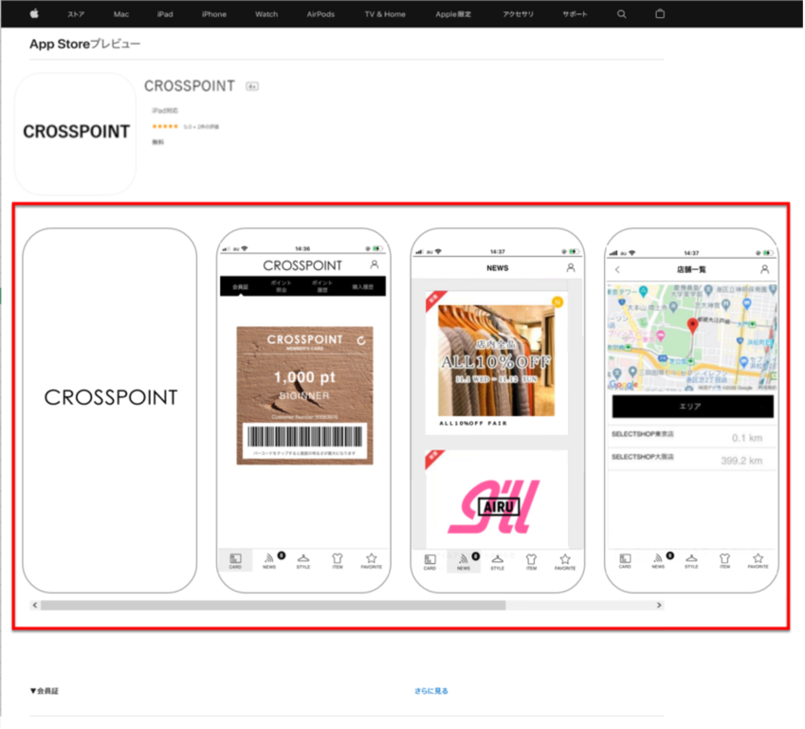
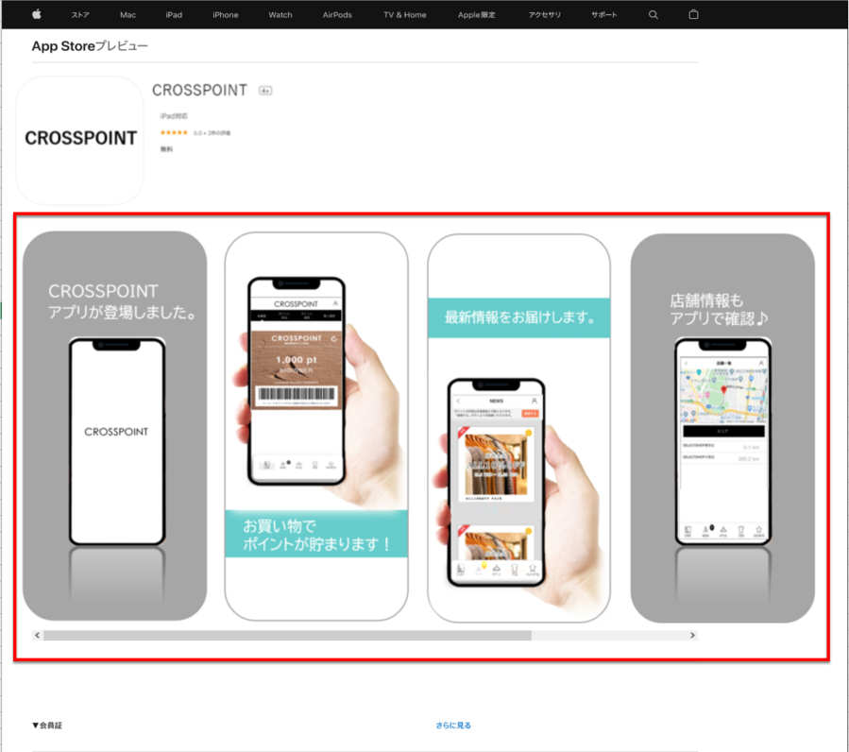
ストア掲載するキャプション画像補足
アプリキャプチャ例
貴社ご準備例
--Apple--
サイズ表：6.5インチと6.9インチのスクリーンショットをご準備下さい。
https://help.apple.com/app-store-connect/#/devd274dd925
--Google--
JPEG または 24 ビット PNG（非透過）
320～3,840 ピクセル以内で作成下さい。
https://support.google.com/googleplay/android-developer/answer/9866151
↑の「スクリーンショット」という項目が該当箇所になり、詳細が記載されております。
※アプリ審査前までにご準備頂く必要がございます。

